Slide 1
AULA PRÁTICA
Produtos API
Como usar uma API na prática, do zero, usando o Swagger
Nenhum conhecimento prévio necessário
1
Notes:
Aula prática sobre a Produtos API. Ao final o aluno deve conseguir rodar a aplicação, abrir o Swagger e fazer as seis operações do CRUD sozinho.

Slide 2
COMEÇANDO DO COMEÇO
O que é uma API?
É um garçom entre dois sistemas. Você não entra na cozinha: faz o pedido, ele leva, e volta com o prato.
Por que isso importa?
O site, o app do celular e o sistema interno podem ser feitos por times diferentes.
Todos conversam com a MESMA API.
A regra fica num lugar só. Mudou o preço? Muda na API, e todo mundo enxerga.
1
Você faz um pedido
O cliente pede algo específico: “me traga a lista de produtos”.
2
O garçom leva à cozinha
A API recebe o pedido e passa para quem sabe resolver.
3
A cozinha prepara
A aplicação busca os dados e monta a resposta.
4
O prato volta à mesa
Você recebe a resposta — e nunca precisou ver a cozinha.
2
Notes:
Use a analogia do restaurante. O ponto principal: a API é um contrato — quem chama não precisa saber como a resposta foi produzida.

Slide 3
REQUEST E RESPONSE
O caminho de uma requisição
Toda vez que você usa uma API, acontece sempre a mesma ida e volta.
1
2
3
4
Cliente
Request
API
Response
›
›
›
Quem faz o pedido:
o Swagger, um site,
um aplicativo
A pergunta, escrita
em HTTP:
GET /produtos
Recebe, entende e
processa o pedido
A resposta: um código
de status e, quase
sempre, um JSON
GET /produtos → a pergunta que o cliente faz
200 OK
{ "itens": [ ... ], "totalDeItens": 4 } → a resposta que a API devolve
3
Notes:
Reforce que a resposta tem duas partes: o status code (deu certo? deu errado? por quê?) e o corpo (os dados).

Slide 4
PRODUTOS API
A aplicação que vamos usar
Uma API pequena que gerencia produtos. Já vem com 4 produtos cadastrados e guarda tudo na memória — dá para experimentar sem medo de estragar nada.
Reiniciou, zerou
Os dados vivem só na memória. Feche a aplicação e abra de novo: os 4 produtos originais voltam, e o que você criou some. É proposital — teste à vontade.
GET
/produtos
ver a lista
GET
/produtos/1
ver um produto
POST
/produtos
criar
PUT
/produtos/1
trocar tudo
Sem login
Esta API é aberta de propósito, para não atrapalhar o aprendizado. Numa API real haveria autenticação — e aí apareceriam os códigos 401 e 403.
PATCH
/produtos/1
trocar um campo
DELETE
/produtos/1
apagar
4
Notes:
Mostre que o mesmo endereço /produtos faz coisas diferentes conforme o verbo. Costuma ser o primeiro 'clique' mental do aluno.

Slide 5
MÃO NA MASSA
Passo 1 — Ligar a aplicação
Abra o terminal na pasta do projeto e digite um comando só:
Guarde este endereço
dotnet run --project ProdutosApi
localhost:5135
“localhost” quer dizer “este computador”. A API não está na internet: ela roda aqui, na sua máquina.
O 5135 é a porta — como o número de uma sala dentro do prédio.
Se aparecer isto, deu certo:
info: Microsoft.Hosting.Lifetime[14]
Now listening on: http://localhost:5135
info: Microsoft.Hosting.Lifetime[0]
Application started. Press Ctrl+C to shut down.
Deixe o terminal aberto. Fechou o terminal, parou a API.
5
Notes:
Se der erro de NuGet, o projeto tem um nuget.config que força o uso do nuget.org. Verifique também se o terminal está na pasta certa.

Slide 6
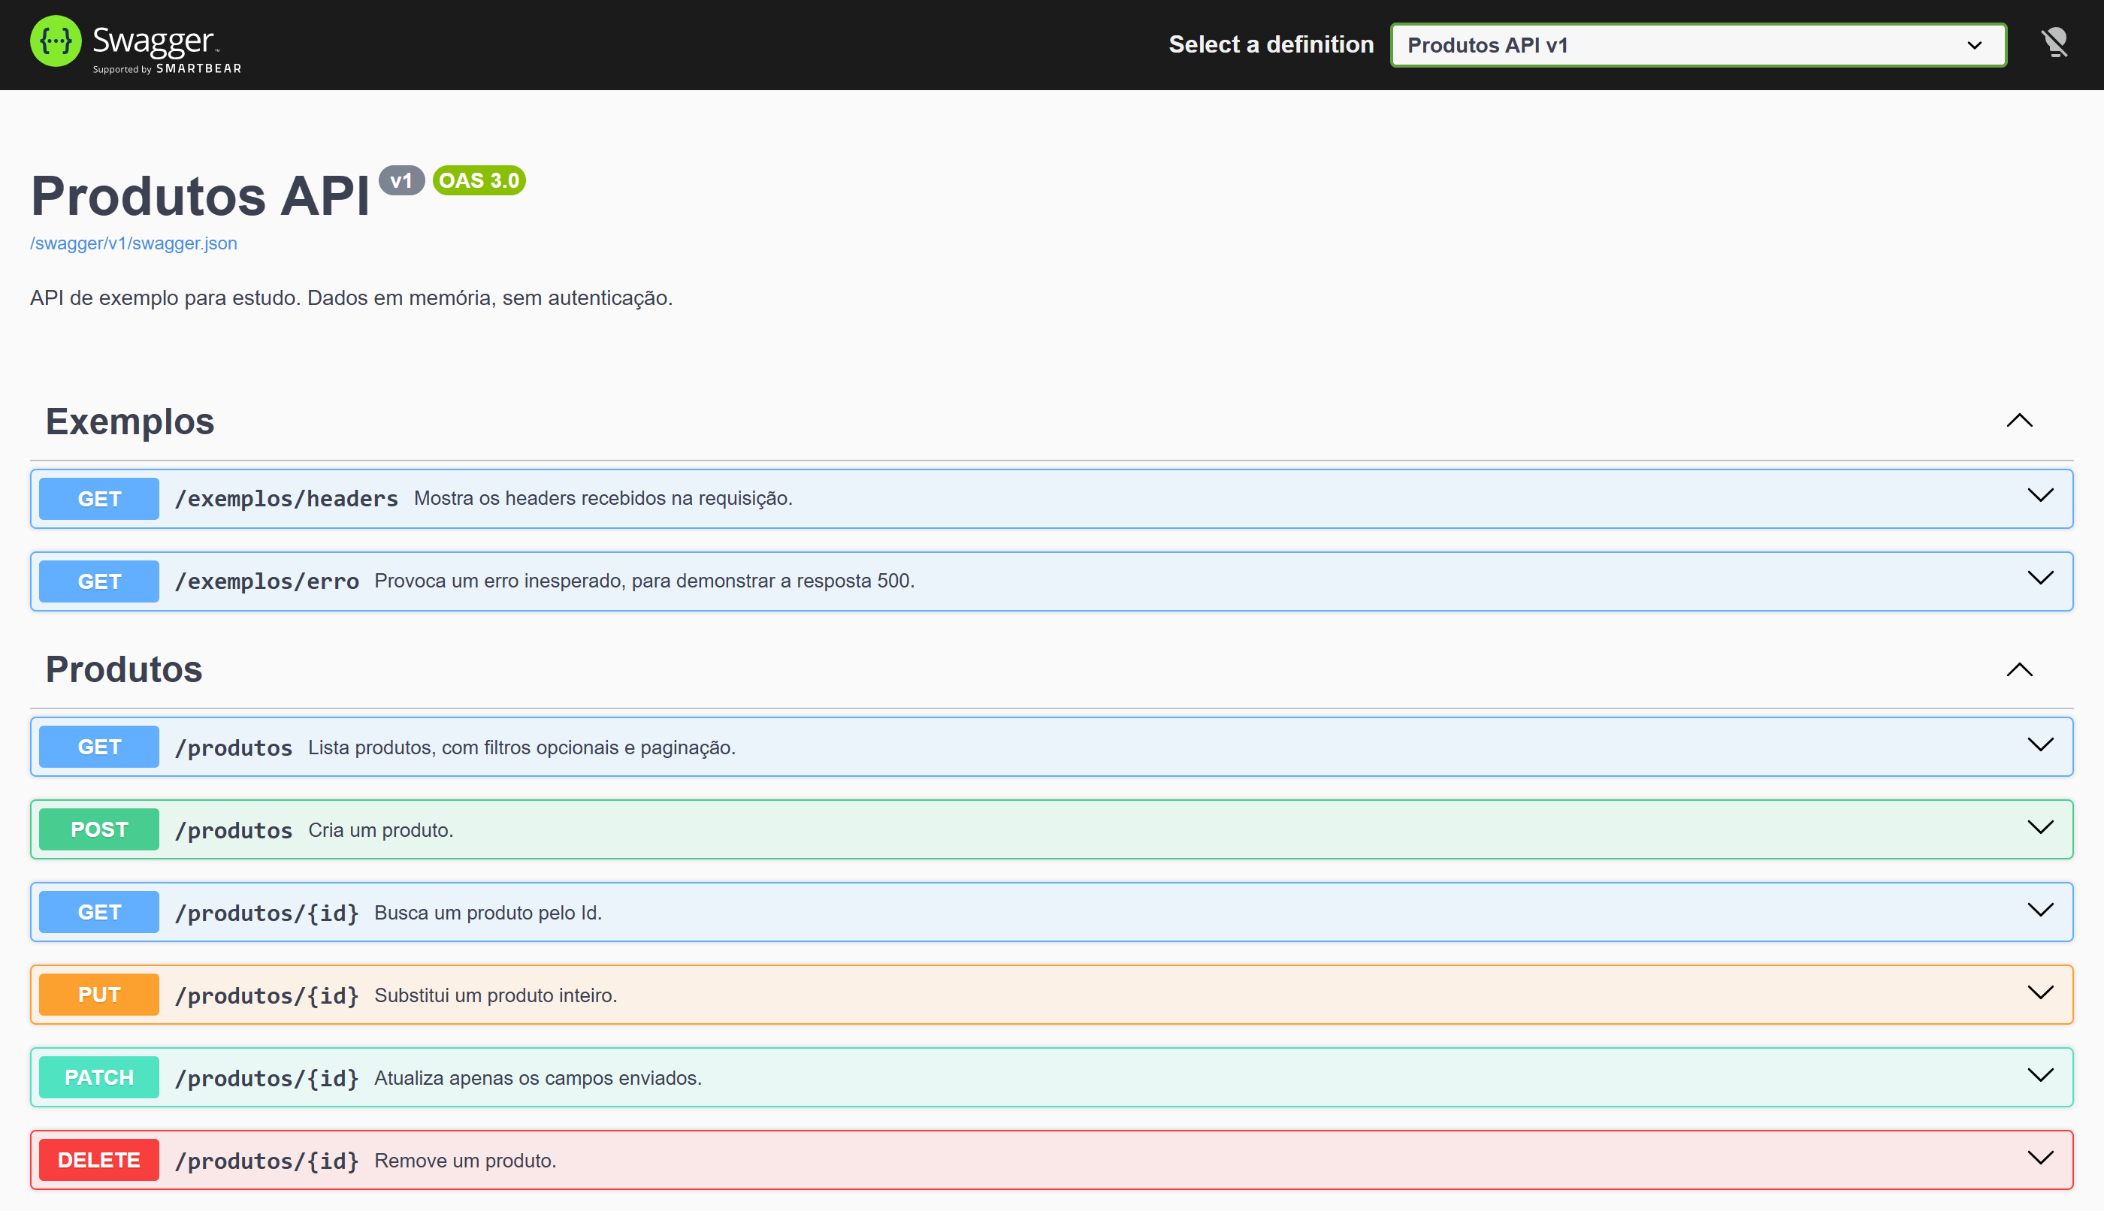
MÃO NA MASSA
Passo 2 — Abrir o Swagger
No navegador, acesse localhost:5135/swagger. Esta tela é gerada automaticamente a partir do código: é a lista de tudo que a API sabe fazer.
O que você vê
O nome e a versão da API no topo
Cada linha é uma operação disponível
A etiqueta colorida é o verbo HTTP
O texto ao lado explica o que faz
6
Notes:
Enfatize: ninguém escreveu esta página à mão. O Swagger lê o código e monta a documentação sozinho.

Slide 7
VERBOS HTTP
As cores não são enfeite
Cada cor no Swagger é um verbo diferente. O verbo diz a INTENÇÃO do pedido — por isso o mesmo endereço pode fazer coisas opostas.
GET
Consultar
Só lê. Não muda nada. Pode repetir à vontade.
GET /produtos
POST
Criar
Cria um item novo. Repetir cria outro.
POST /produtos
PUT
Substituir
Troca o item inteiro pelo que você mandou.
PUT /produtos/1
PATCH
Ajustar
Muda só os campos que você enviou.
PATCH /produtos/1
DELETE
Remover
Apaga o item.
DELETE /produtos/1
7
Notes:
A pergunta que ajuda: 'este pedido muda alguma coisa no servidor?' Se não muda, é GET.

Slide 8
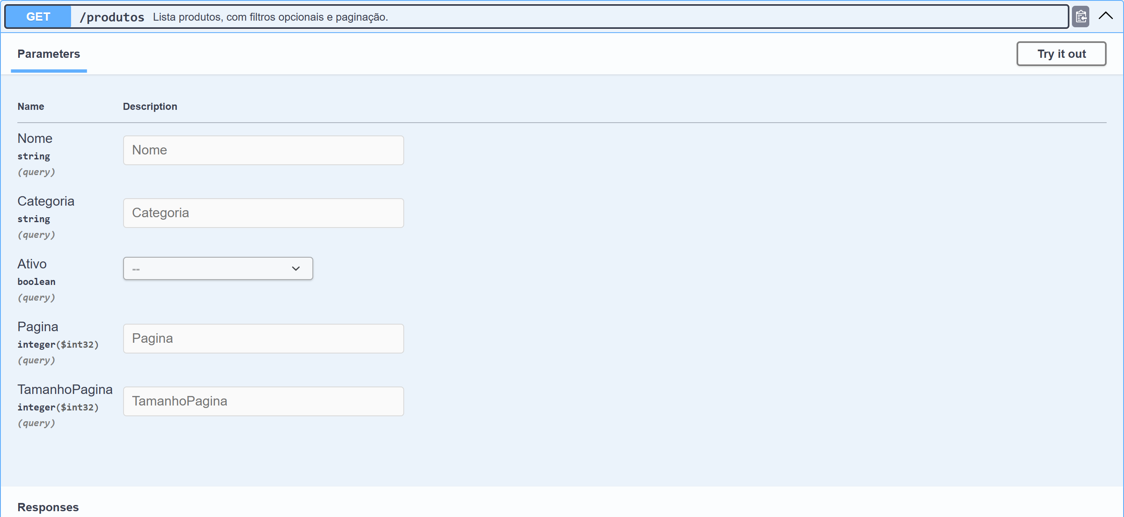
PASSO 3 — GET /PRODUTOS
Sua primeira consulta
1
Clique na linha
Clique em GET /produtos para abrir os detalhes.
2
Try it out
Esse botão libera os campos para você preencher.
3
Execute
O botão azul envia o pedido de verdade.
Os campos são opcionais
nome, categoria e ativo servem para filtrar. Deixe tudo em branco para trazer todos.
8
Notes:
Deixe o aluno clicar. É o primeiro momento em que ele faz uma chamada de API com as próprias mãos.

Slide 9
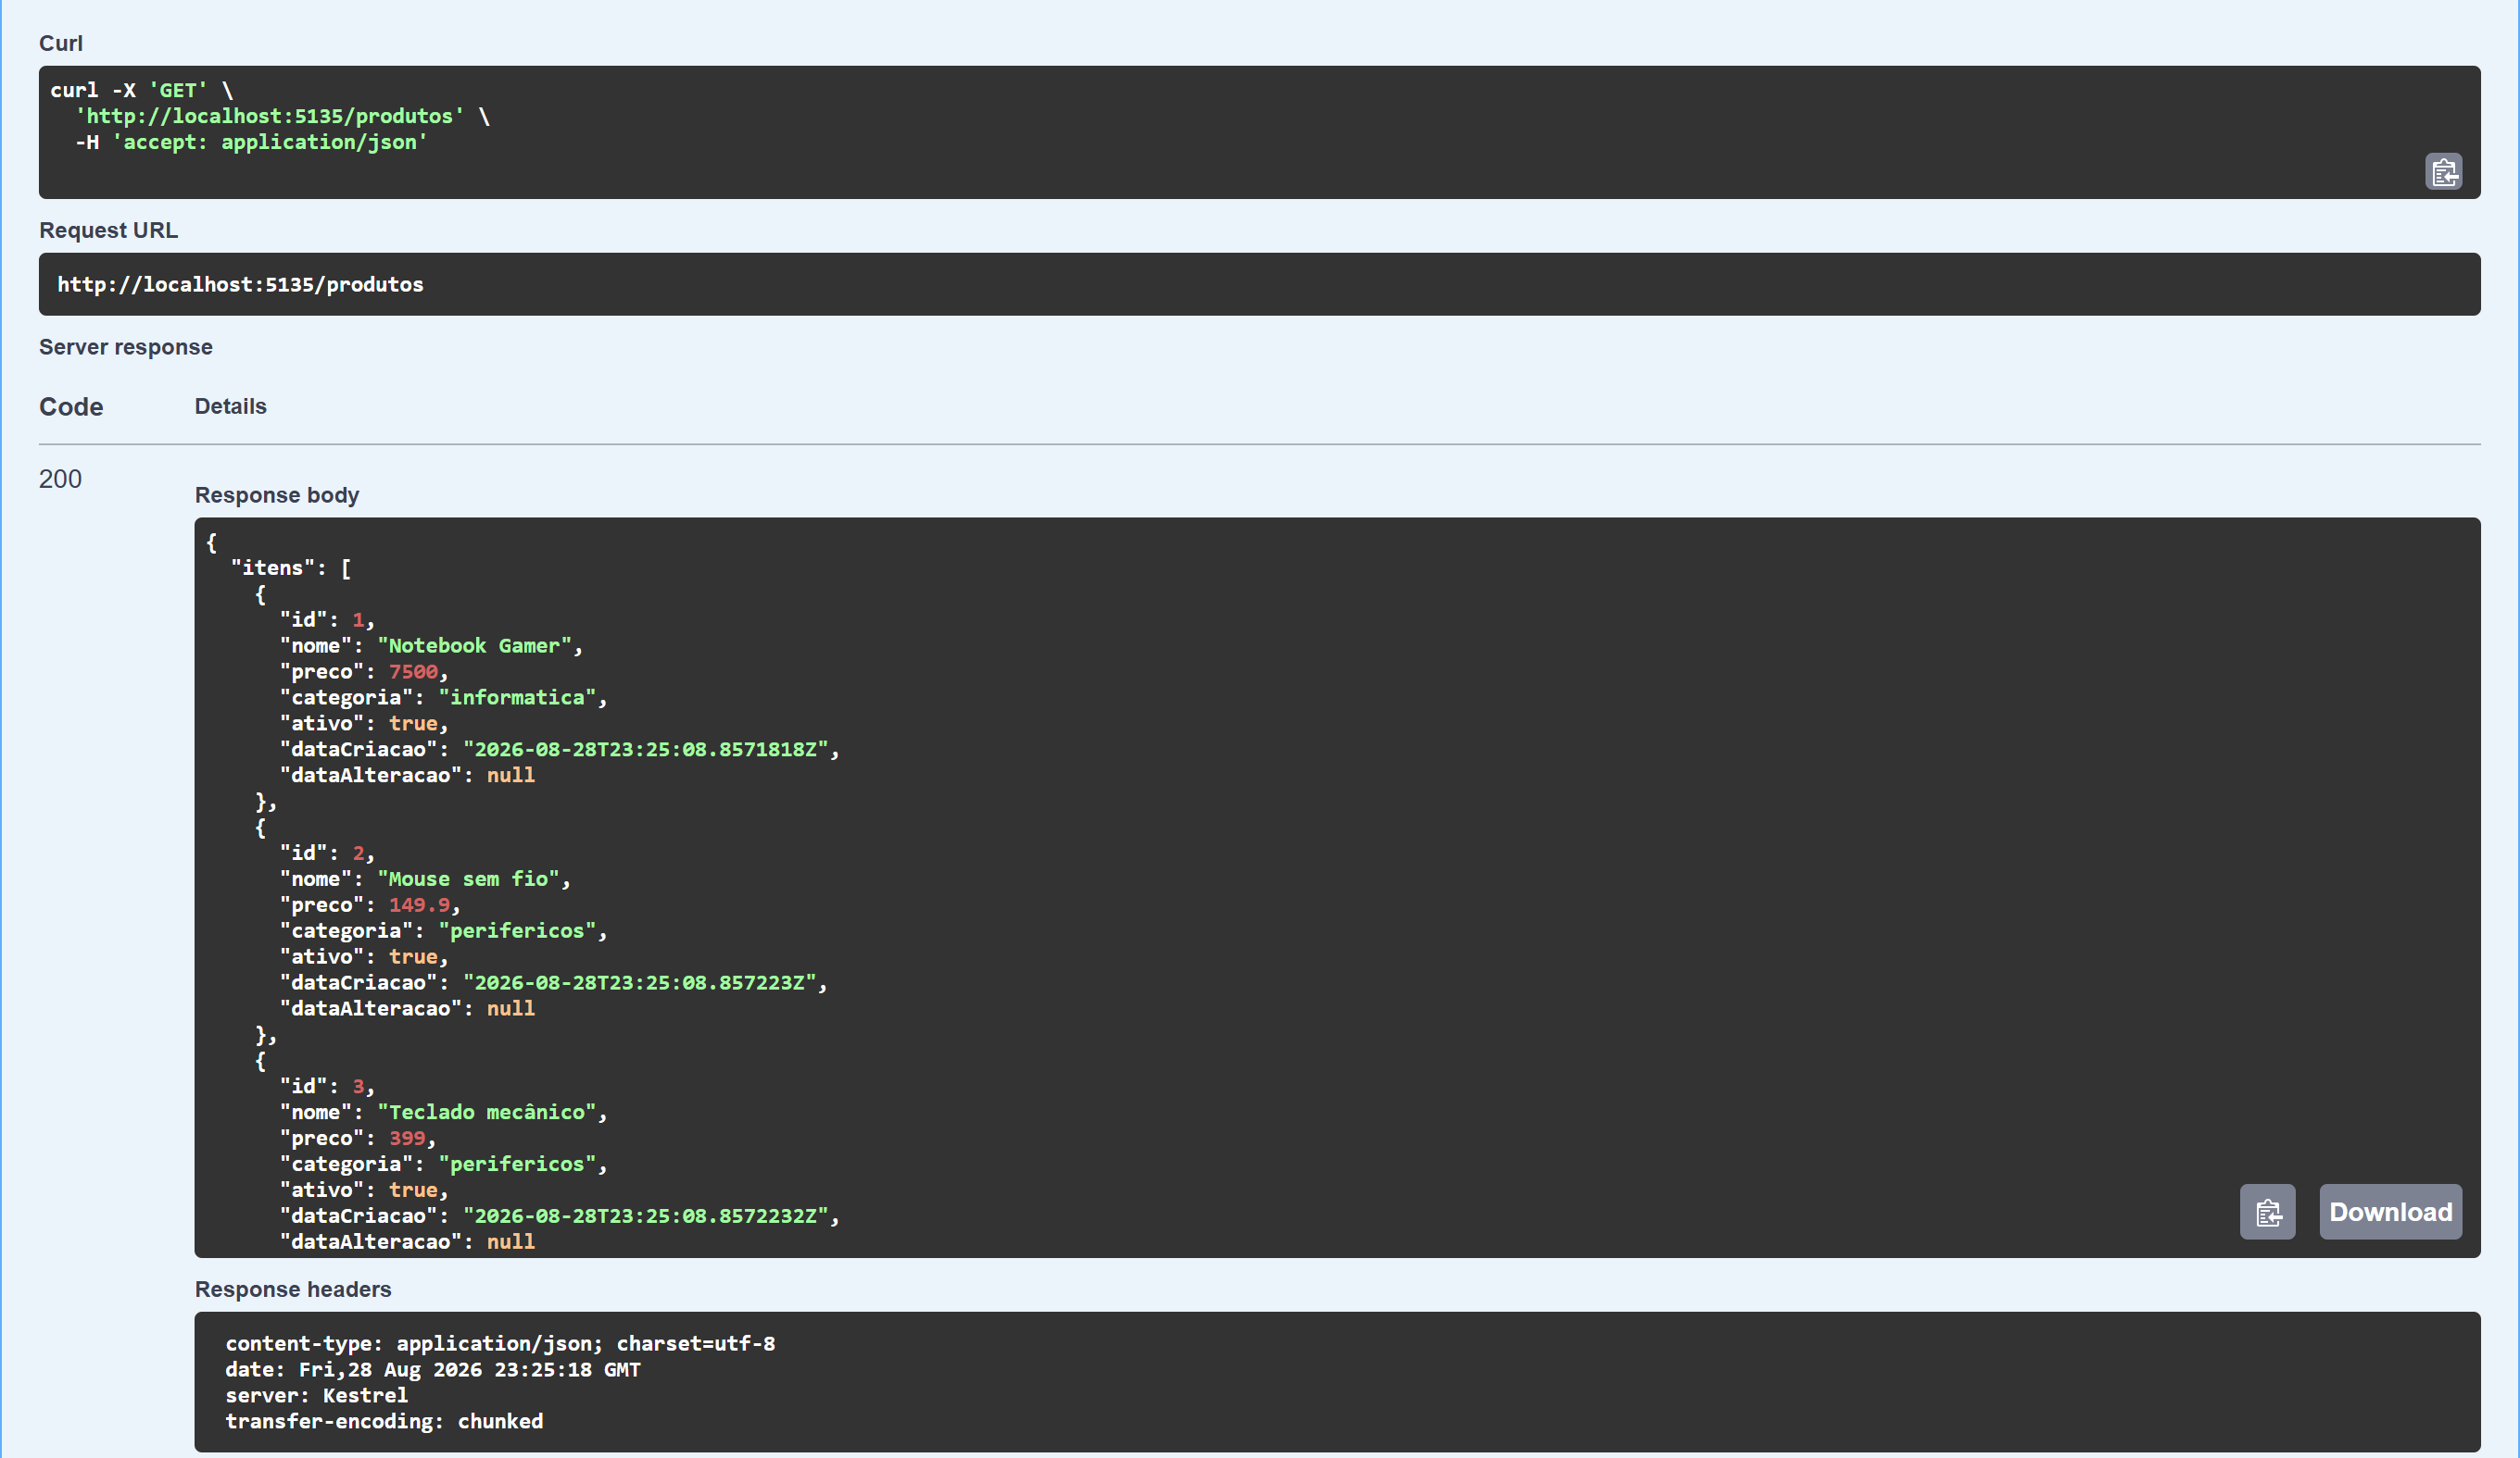
PASSO 3 — RESULTADO
O que a API respondeu
200
Deu certo
Esse número é o status code. Ele conta o desfecho antes mesmo de você ler os dados.
Repare também no Response body: é o JSON com os dados. E no Curl, que mostra o mesmo pedido em formato de comando de terminal.
9
Notes:
Aponte as três partes da resposta: código, corpo e headers. O Swagger mostra as três.

Slide 10
LENDO OS DADOS
JSON: o idioma da resposta
JSON é só um jeito organizado de escrever dados. Chave à esquerda, valor à direita.
Resposta de GET /produtos
O alfabeto do JSON
{
"itens": [
{ "id": 1, "nome": "Notebook Gamer", "preco": 7500.00,
"categoria": "informatica", "ativo": true },
{ "id": 2, "nome": "Mouse sem fio", "preco": 149.90,
"categoria": "perifericos", "ativo": true }
],
"pagina": 1,
"totalDeItens": 4,
"totalDePaginas": 1
}
{ }
um objeto — um item só
[ ]
uma lista — vários itens
"texto"
aspas = texto
7500.00
sem aspas = número
true / false
sim ou não
Repare: itens é uma LISTA de objetos. Os campos ao redor dela — pagina, totalDeItens — falam sobre a consulta, não sobre um produto.
null
vazio, sem valor
10
Notes:
Peça para o aluno apontar no JSON: quantos produtos vieram? qual o preço do segundo?

Slide 11
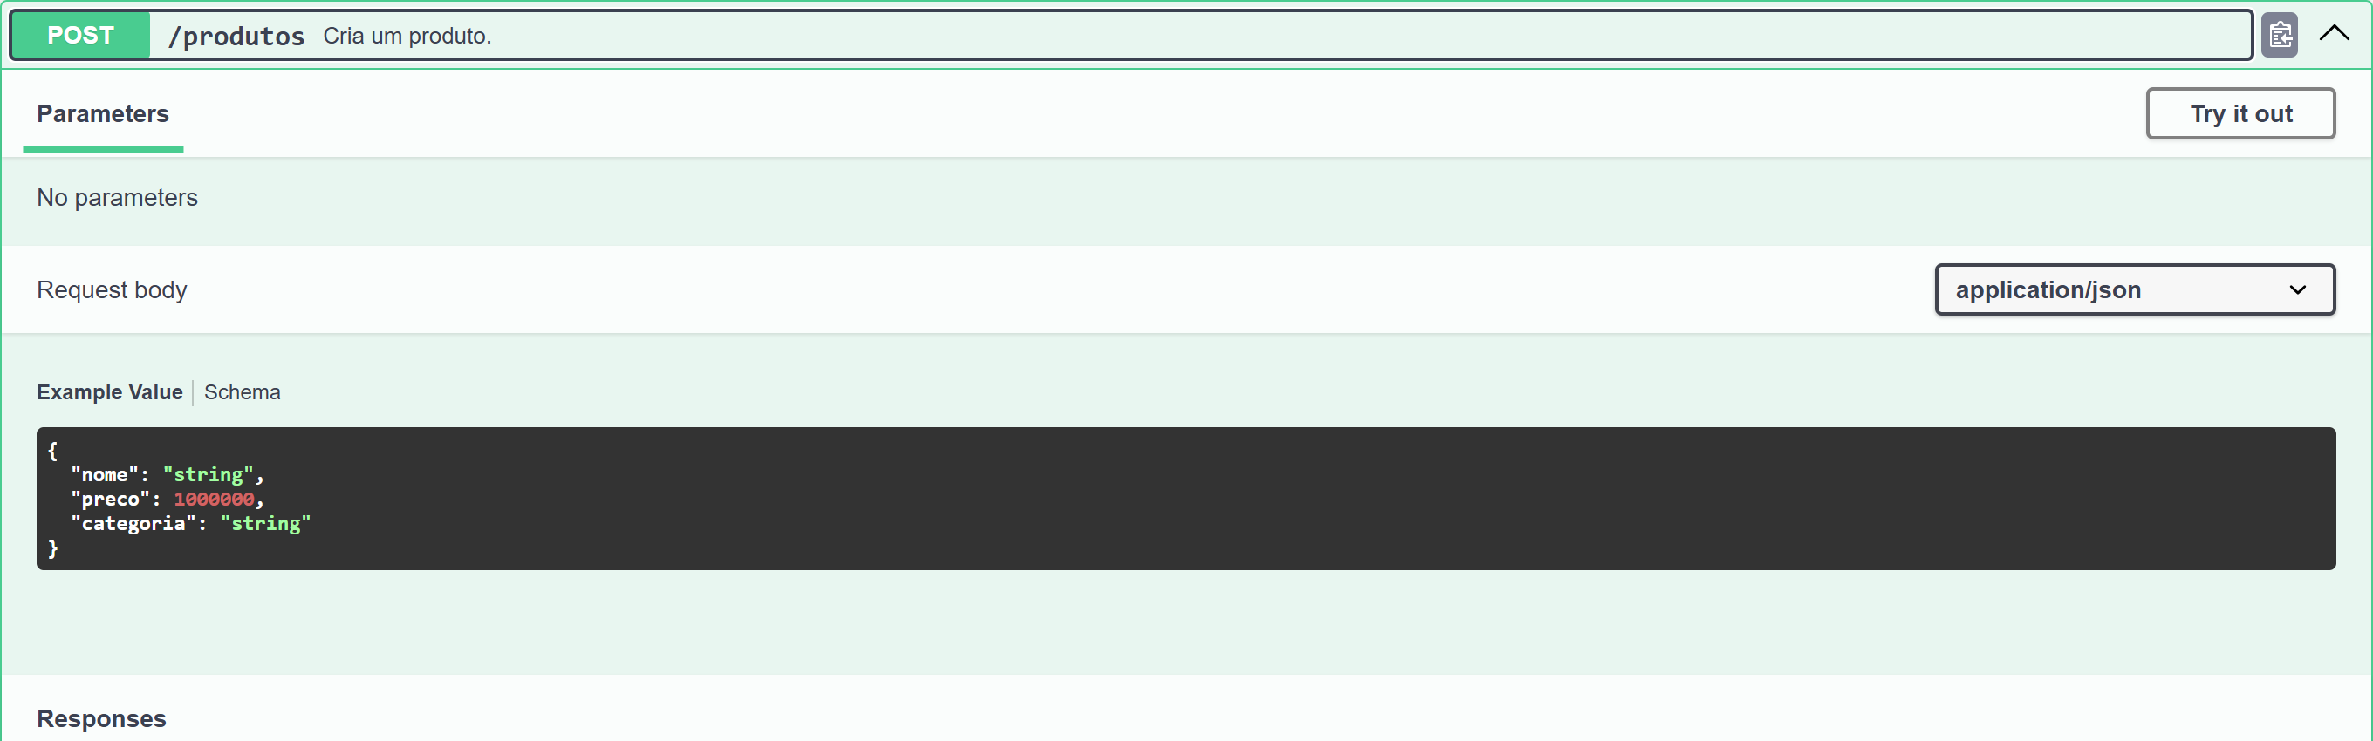
PASSO 4 — POST /PRODUTOS
Criando um produto
Agora vamos MUDAR alguma coisa. No POST aparece uma caixa de texto: é o body, onde você escreve o produto em JSON.
Cole isto na caixa
{
"nome": "Webcam Full HD",
"preco": 289.90,
"categoria": "perifericos"
}
Onde está o id?
Você não envia o id, nem a data de criação. Quem decide isso é a aplicação.
Se o cliente pudesse escolher o id, ele poderia sobrescrever o produto de outra pessoa.
11
Notes:
Este é o primeiro pedido que altera o estado da API. Antes de executar, pergunte à turma o que eles acham que vai voltar.

Slide 12
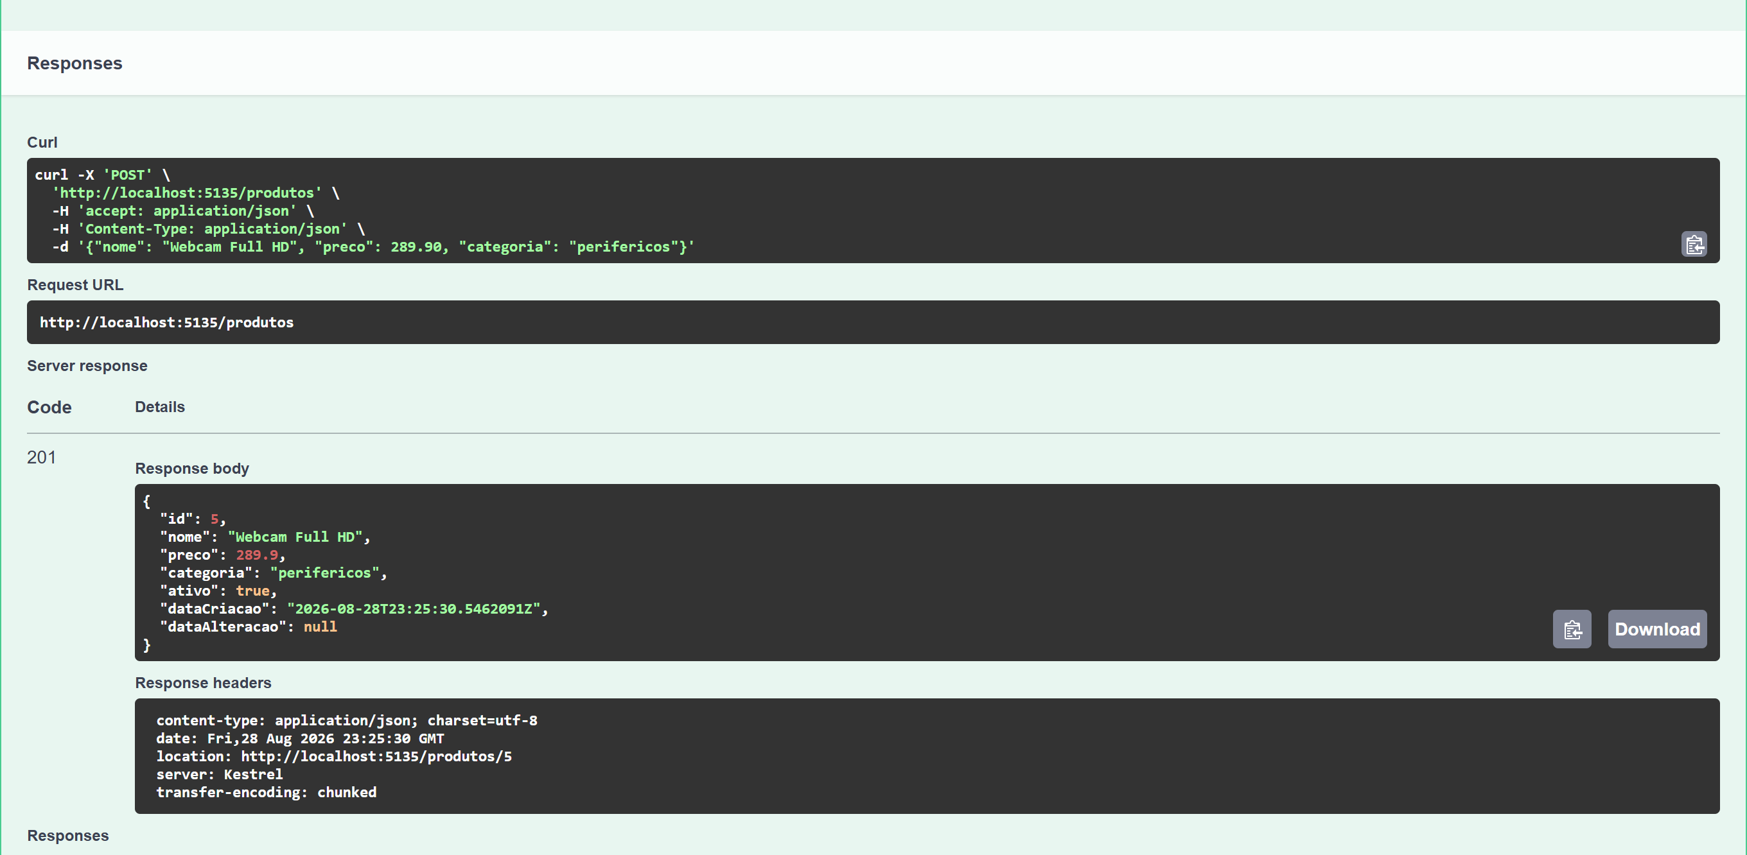
PASSO 4 — RESULTADO
Criou! E a API conta onde guardou
201
Created
Não é 200. É 201 porque algo novo passou a existir.
O header location
/produtos/5
A API não só criou: ela avisou o endereço do produto novo.
O id 5 apareceu porque já existiam 4.
12
Notes:
Peça para o aluno chamar GET /produtos/5 em seguida, para confirmar que o produto realmente existe.

Slide 13
STATUS CODES
Os números que você vai encontrar
A primeira casa do número já diz muita coisa: 2xx deu certo, 4xx o erro foi de quem pediu, 5xx o erro foi da API.
200
OK
201
Created
204
No Content
A consulta funcionou
Criou o recurso novo
Deu certo, sem resposta
400
Bad Request
404
Not Found
500
Server Error
Os dados enviados estão errados
Esse recurso não existe
A API quebrou por dentro
Detalhe que confunde todo mundo: buscar e não achar nada NÃO é 404. GET /produtos?categoria=inexistente devolve 200 com a lista vazia — a consulta funcionou, só não tinha nada lá.
13
Notes:
Os três grupos são o que mais importa: 2xx, 4xx e 5xx. O aluno não precisa decorar a lista inteira.

Slide 14
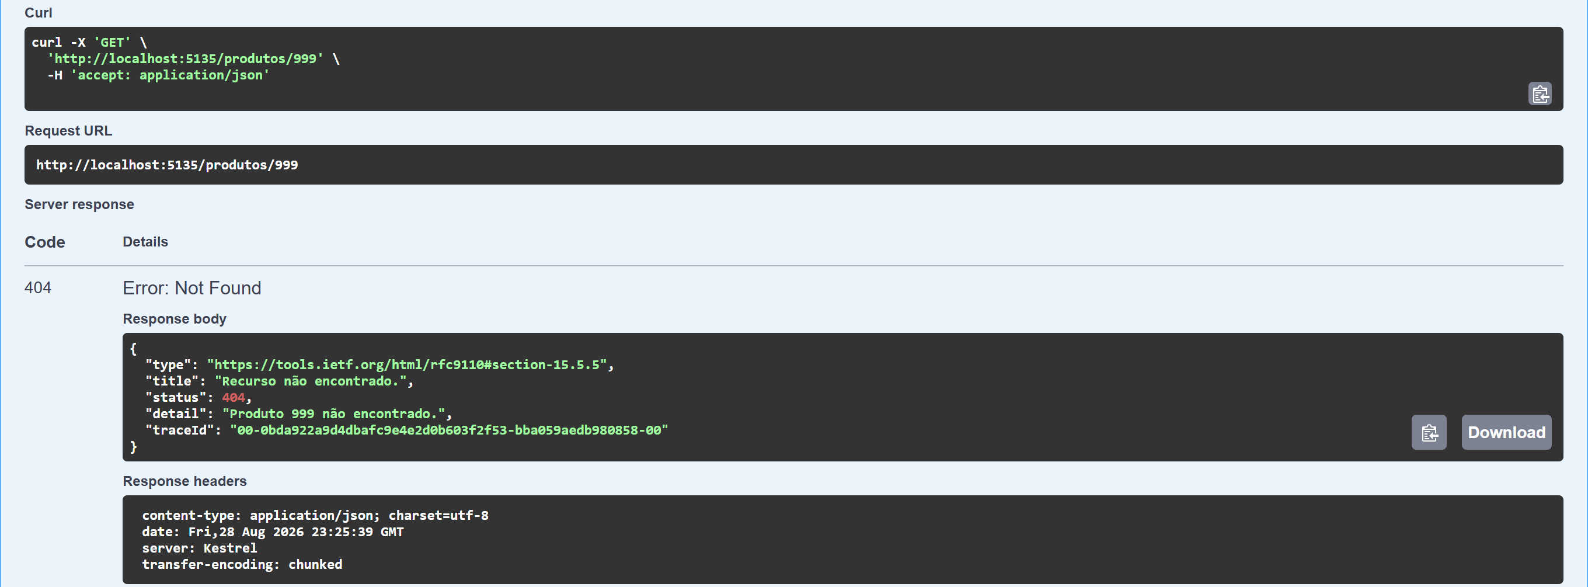
ERRO DO CLIENTE — 404
Quando você pede o que não existe
Peça o produto 999. Ele nunca existiu — e a API responde de forma clara, sem quebrar.
404
Not Found
O pedido estava bem escrito. O que não existe é o produto.
A resposta explica o erro
{
"title": "Recurso não encontrado.",
"status": 404,
"detail": "Produto 999 não encontrado."
}
14
Notes:
Compare com o 400: no 404 o pedido está certo mas o alvo não existe; no 400 o pedido em si está mal formado.

Slide 15
ERRO DO CLIENTE — 400
Quando os dados enviados estão errados
Tente criar um produto com preço negativo e nome de uma letra. A API recusa antes de gravar qualquer coisa.
Você envia
A API responde
{
"nome": "X",
"preco": -5,
"categoria": ""
}
400 Bad Request
"Nome": ["O nome deve ter entre 2 e 80..."]
"Preco": ["O preço deve ser maior que zero."]
"Categoria": ["A categoria é obrigatória."]
Repare: um erro por campo. A API não diz só “deu ruim” — ela diz exatamente o que corrigir.
// Dtos/CriarProdutoRequest.cs — a regra mora aqui
[Required(ErrorMessage = "O nome é obrigatório.")]
public string Nome { get; set; }
[Range(0.01, 1_000_000, ErrorMessage = "O preço deve ser maior que zero.")]
public decimal Preco { get; set; }
15
Notes:
Mostre no código que ninguém escreveu um 'if' para isso. Os atributos declaram a regra e o framework devolve o 400 sozinho.

Slide 16
A DÚVIDA MAIS COMUM
PUT troca tudo. PATCH ajusta um pedaço.
Os dois alteram um produto que já existe. A diferença está no que acontece com os campos que você NÃO enviou.
PUT
Substituição completa
PATCH
Alteração parcial
{
"nome": "Mouse Pro",
"preco": 199.90,
"categoria": "perifericos",
"ativo": true
}
{
"preco": 149.90
}
Precisa mandar TODOS os campos. O que faltar é apagado.
Só o preço muda. Nome, categoria e ativo continuam como estavam.
// No código, a diferença é o ?? — “se veio nulo, mantém o que já estava”
produto.Preco = requisicao.Preco ?? produto.Preco;
16
Notes:
Exercício rápido: se eu mandar PUT com só o preço, o que acontece com o nome? Resposta: some, porque PUT exige o objeto inteiro.

Slide 17
O TRUQUE DOS DTOS
A API não mostra tudo que sabe
Por dentro, o produto tem um campo a mais: quanto a empresa pagou por ele. Esse dado nunca sai na resposta.
Models/Produto.cs — por dentro
Dtos/ProdutoResponse.cs — o que sai
Id
Nome
Preco
Categoria
Ativo
CustoInterno ← segredo!
DataCriacao
DataAlteracao
Id
Nome
Preco
Categoria
Ativo
(não existe aqui)
DataCriacao
DataAlteracao
Por que isso importa
O custo de compra é informação comercial da empresa. Se a API devolvesse o objeto interno direto, esse valor iria em toda resposta — para qualquer pessoa que chamasse a API. Ter um objeto separado só para a saída é o que dá controle sobre o que sai.
17
Notes:
Peça para procurarem 'custoInterno' na resposta do GET /produtos. Não está lá. É o exemplo mais concreto de por que DTO existe.

Slide 18
ERRO DO SERVIDOR — 500
Quando a culpa é da API
O endpoint /exemplos/erro quebra de propósito. Olhe os dois lados ao mesmo tempo.
O que o CLIENTE recebe
O que aparece no TERMINAL
500 Internal Server Error
{
"title": "Erro interno no servidor.",
"detail": "Não foi possível concluir a
requisição. Informe o traceId.",
"traceId": "0HNO5B7411A73:00000001"
}
Erro inesperado em GET /exemplos/erro.
TraceId: 0HNO5B7411A73:00000001
System.DivideByZeroException:
Attempted to divide by zero.
at ExemplosController.ProvocarErro()
... ExemplosController.cs:linha 31
Mesmo traceId nos dois lados
O cliente recebe uma mensagem genérica e um código de rastreio. Quem cuida do sistema recebe a linha exata do erro. É de propósito: mostrar a stack trace para quem chama a API revelaria a estrutura interna da aplicação — e não ajudaria em nada quem está do outro lado. Com o traceId em mãos, o suporte encontra o erro no log em segundos.
18
Notes:
Erro esperado (404, 400) x erro inesperado (500). O 500 quer dizer 'o problema é nosso, não seu'.

Slide 19
ABRINDO O CÓDIGO
Onde fica cada coisa no projeto
São poucos arquivos, e o principal é um só. Tudo que você viu hoje acontece dentro da controller.
Controllers/ProdutosController.cs
O arquivo principal. Os 6 endpoints, os dados e as regras.
Controllers/ExemplosController.cs
Os dois endpoints de demonstração: headers e erro 500.
Models/Produto.cs
Como o produto é por dentro, com o CustoInterno.
Dtos/
O que entra e o que sai pela API. O contrato público.
Program.cs
Liga o Swagger e trata os erros inesperados.
ProdutosApi.http
Requisições prontas, alternativa ao Swagger.
19
Notes:
Abra o ProdutosController.cs com a turma e localize o método Criar. Conecte o código com o POST que eles executaram.

Slide 20
EXERCÍCIOS
Agora é com você
Com a aplicação rodando e o Swagger aberto, faça cada item e explique em voz alta o que aconteceu.
1
Liste e filtre
Chame GET /produtos e depois filtre por categoria=perifericos. Quantos vieram?
2
Crie o seu
Crie um produto com o seu nome. Que status veio? E qual foi o id?
3
Repita o nome
Tente criar outro produto com o MESMO nome. Por que a API recusou?
4
Quebre de propósito
Envie um preço negativo. Qual foi a mensagem, e de qual campo?
5
PATCH x PUT
Mude só o preço com PATCH. Depois tente o mesmo corpo com PUT. Compare.
6
Apague duas vezes
DELETE no mesmo id duas vezes. Explique os dois status diferentes.
7
Reinicie
Pare a aplicação, rode de novo e liste. Cadê o produto que você criou?
20
Notes:
Estes exercícios são os mesmos da Parte 9 do material de estudo. Peça as respostas por escrito, com as próprias palavras.

Slide 21
RECAPITULANDO
O que você já sabe fazer
Ligar a aplicação e abrir o Swagger
Ler a tela e identificar cada operação disponível
Escolher o verbo certo: GET, POST, PUT, PATCH ou DELETE
Ler um JSON e entender o que a API devolveu
Interpretar o status code antes mesmo de ler os dados
Diferenciar erro seu (400, 404) de erro da API (500)
Explicar por que a API não devolve tudo que guarda
A pergunta que vale mais que todas:
“Por que fazemos dessa forma?”
21
Notes:
Feche voltando ao material de estudo: a Parte 9 tem os exercícios práticos, e o desafio final pede para explicar o caminho completo da requisição.

